Slide 1
43-6
This work is licensed under a Creative Commons Attribution-ShareAlike 4.0 International License.
Please add this statement to all the videos you create.
English Bible quotes are from the World English Bible US, which is in the public domain.
Notes:
Ch
43 Garden of Gethsemane
1. Garden of Gethsemane - Matt 26:36-46; Mark 14:32-42; Luke 22:39-46; John 18:1 (Left
Top)
2. Arrest of Jesus - Matt 26:47-56; Mark 14:43-52; Luke 22:47-53; John 18:2-11 (Right
Top)
3. Peter’s Denial - Matt 26:57-75; Mark 14:53-72; Luke 22:63 - 23:1; John 18:12-27
(Right Middle)
4. Jesus taken to Pilate, Judas Hangs - Matt 27:1-11; Luke 23:1-7; John 18:28-38 (Right
Bottom)
5. Jesus before Herod - Luke 23:8-12 (Left Bottom)
6. Jesus is scourged - Luke 23:13-16; John 19:1-3 (Left Center)
7. Jesus before Pilot - John 19:4-15; Matt 27:15-26, 31 (Center)

Slide 2
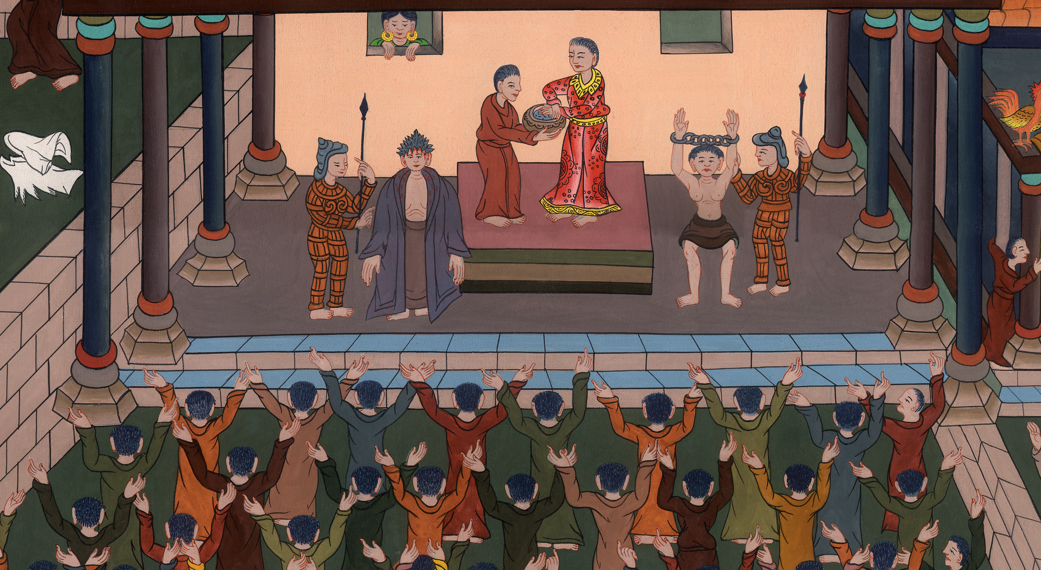
यीशु दोबारा पीलातुस के सामने - यूहन्ना 19:4-15; मत्ती 27:15-26, 31
This work is licensed under a Creative Commons Attribution-ShareAlike 4.0 International License

Slide 3
Jesus again before Pilate - John 19:4-15; Matthew 27:15-26, 31
यीशु दोबारा पीलातुस के सामने - यूहन्ना 19:4-15; मत्ती 27:15-26, 31

Slide 4
यीशु दोबारा पीलातुस के सामने - यूहन्ना 19:4-15; मत्ती 27:15-26, 31

Slide 5
(Jesus was sent from Herod back to Pilate.)
Matthew 27
19While Pilate was sitting on the judgment seat, his wife sent him this message:
(यीशु को हेरोदेस से वापस पीलातुस के पास भेज दिया गया।)
मत्ती 27
19 जब वह न्याय की गद्दी पर बैठा हुआ था तो उसकी पत्नी ने उसे कहला भेजा,

Slide 6
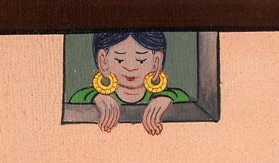
मत्ती 27:19

Slide 7
…“Have nothing to do with that innocent man, for I have suffered terribly in a dream today because of Him.”
…“तू उस धर्मी के मामले में हाथ न डालना; क्योंकि मैंने आज स्वप्न में उसके कारण बहुत दुःख उठाया है।”

Slide 8
मत्ती 27:19

Slide 9
John 19
12From then on, Pilate tried to release Him, but the Jews kept shouting, “If you release this man, you are no friend of Caesar. Anyone who declares himself a king is defying Caesar.”
यूहन्ना 19
12 इससे पिलातुस ने उसे छोड़ देना चाहाb, परन्तु यहूदियों ने चिल्ला चिल्लाकर कहा, “यदि तू इसको छोड़ देगा तो तू कैसर का मित्र नहीं; जो कोई अपने आपको राजा बनाता है वह कैसर का सामना करता है।”

Slide 10
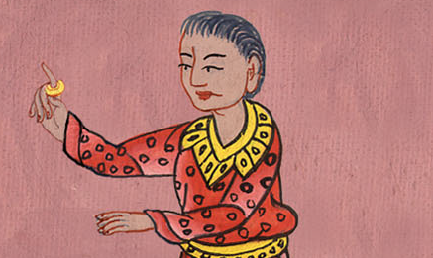
यूहन्ना 19:12

Slide 11
John 19:4Once again Pilate came out and said to the Jews, “Look, I am bringing Him out to you to let you know that I find no basis for a charge against Him.”
यूहन्ना 19:4 तब पिलातुस ने फिर बाहर निकलकर लोगों से कहा, “देखो, मैं उसे तुम्हारे पास फिर बाहर लाता हूँ; ताकि तुम जानो कि मैं उसमें कुछ भी दोष नहीं पाता।”

Slide 12
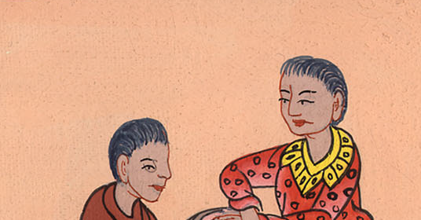
यूहन्ना 19:4

Slide 13
5When Jesus came out wearing the crown of thorns and the purple robe, Pilate said to them, “Here is the man!”
5तब यीशु काँटों का मुकुट और बैंगनी वस्त्र पहने हुए बाहर निकला और पिलातुस ने उनसे कहा, “देखो, यह पुरुष।”

Slide 14
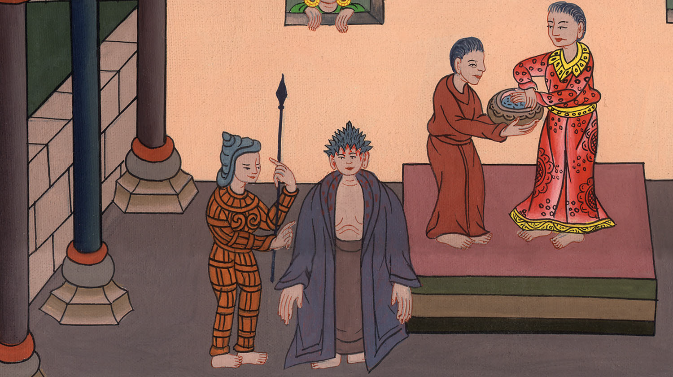
यूहन्ना 19:5

Slide 15
6As soon as the chief priests and officers saw Him, they shouted, “Crucify Him! Crucify Him!”
6जब प्रधान याजकों और प्यादों ने उसे देखा, तो चिल्लाकर कहा, “उसे क्रूस पर चढ़ा, क्रूस पर!”

Slide 16
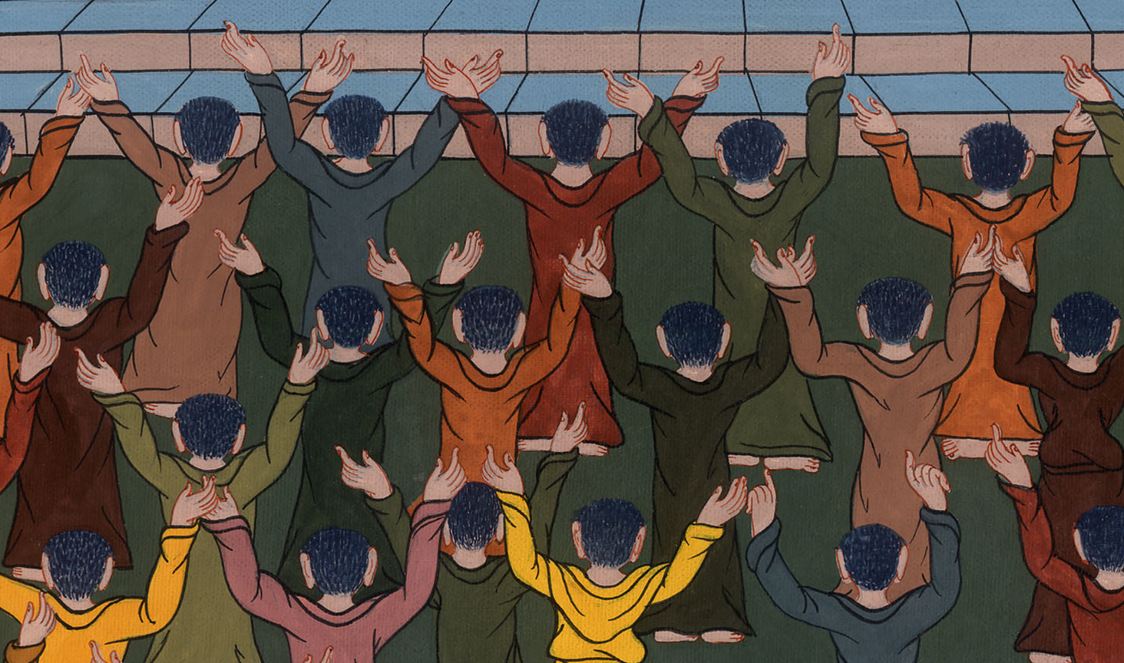
यूहन्ना 19:6

Slide 17
…“You take Him and crucify Him,” Pilate replied, “for I find no basis for a charge against Him.”
…पिलातुस ने उनसे कहा, “तुम ही उसे लेकर क्रूस पर चढ़ाओ; क्योंकि मैं उसमें दोष नहीं पाता।”

Slide 18
यूहन्ना 19:6

Slide 19
7“We have a law,” answered the Jews, “and according to that law He must die, because He declared Himself to be the Son of God.”
7यहूदियों ने उसको उत्तर दिया, “हमारी भी व्यवस्था है और उस व्यवस्था के अनुसार वह मारे जाने के योग्य है क्योंकि उसने अपने आपको परमेश्वर का पुत्रa बताया।”

Slide 20
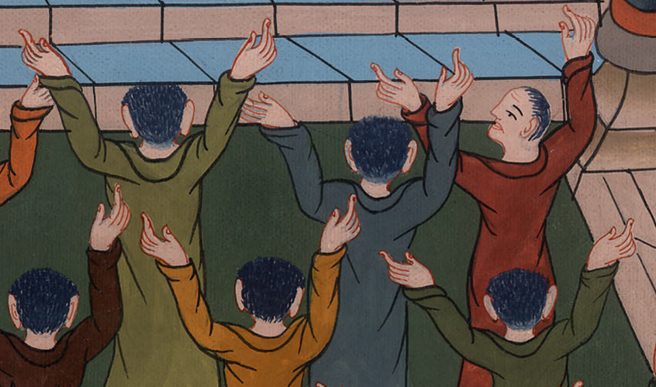
यूहन्ना 19:7

Slide 21
8When Pilate heard this statement, he was even more afraid, 9and he went back into the Praetorium. “Where are You from?” he asked.
But Jesus gave no answer.
8जब पिलातुस ने यह बात सुनी तो और भी डर गया। 9 और फिर किले के भीतर गया और यीशु से कहा, “तू कहाँ का है?” परन्तु यीशु ने उसे कुछ भी उत्तर न दिया।

Slide 22
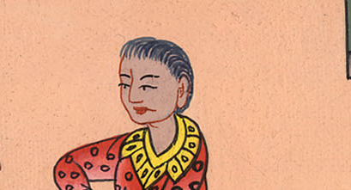
यूहन्ना 19:8,9

Slide 23
10So Pilate said to Him, “Do You refuse to speak to me? Do You not know that I have authority to release You and authority to crucify You?”
10पिलातुस ने उससे कहा, “मुझसे क्यों नहीं बोलता? क्या तू नहीं जानता कि तुझे छोड़ देने का अधिकार मुझे है और तुझे क्रूस पर चढ़ाने का भी मुझे अधिकार है।”

Slide 24
यूहन्ना 19:10

Slide 25
11Jesus answered, “You would have no authority over Me if it were not given to you from above. Therefore the one who handed Me over to you is guilty of greater sin.”
11यीशु ने उत्तर दिया, “यदि तुझे ऊपर से न दिया जाता, तो तेरा मुझ पर कुछ अधिकार न होता; इसलिए जिसने मुझे तेरे हाथ पकड़वाया है, उसका पाप अधिक है।”

Slide 26
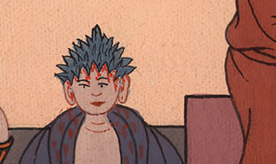
यूहन्ना 19:11

Slide 27
Matthew 27
15Now it was the governor’s custom at the feast to release to the crowd a prisoner of their choosing.
मत्ती 27
15और राज्यपाल की यह रीति थी, कि उस पर्व में लोगों के लिये किसी एक बन्दी को जिसे वे चाहते थे, छोड़ देता था।

Slide 28
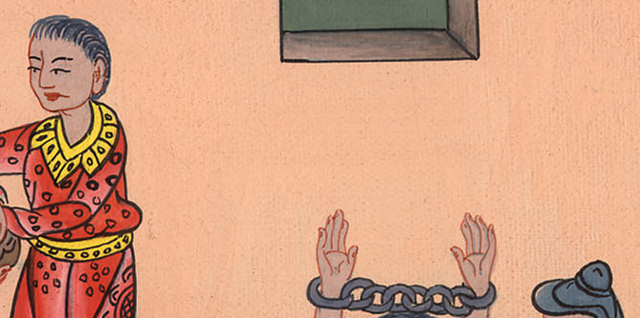
मत्ती 27:15

Slide 29
16At that time they were holding a notorious prisoner named Barabbas.
16उस समय बरअब्बा नामक उन्हीं में का, एक नामी बन्धुआ था।

Slide 30
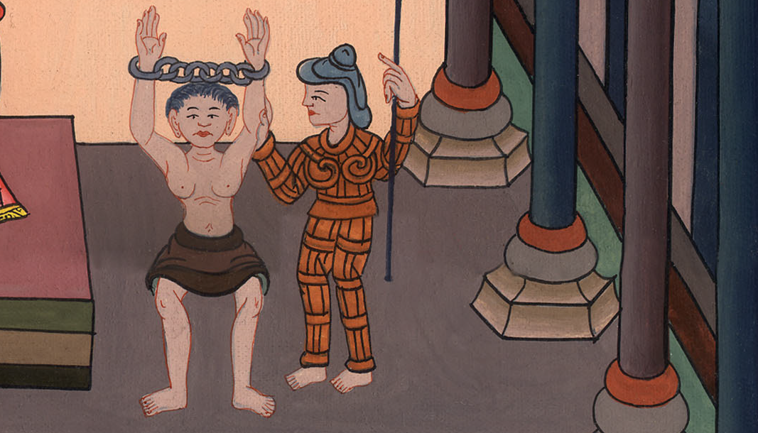
मत्ती 27:16

Slide 31
20But the chief priests and elders persuaded the crowds to ask for Barabbas and to have Jesus put to death.
20प्रधान याजकों और प्राचीनों ने लोगों को उभारा, कि वे बरअब्बा को माँग लें, और यीशु को नाश कराएँ।

Slide 32
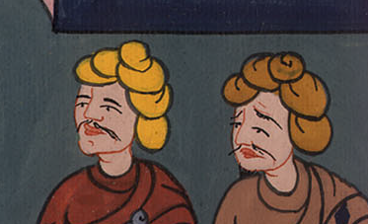
मत्ती 27:20

Slide 33
21“Which of the two do you want me to release to you?” asked the governor.
“Barabbas,” they replied.
21राज्यपाल ने उनसे पूछा, “इन दोनों में से किसको चाहते हो, कि तुम्हारे लिये छोड़ दूँ?” उन्होंने कहा, “बरअब्बा को।”

Slide 34
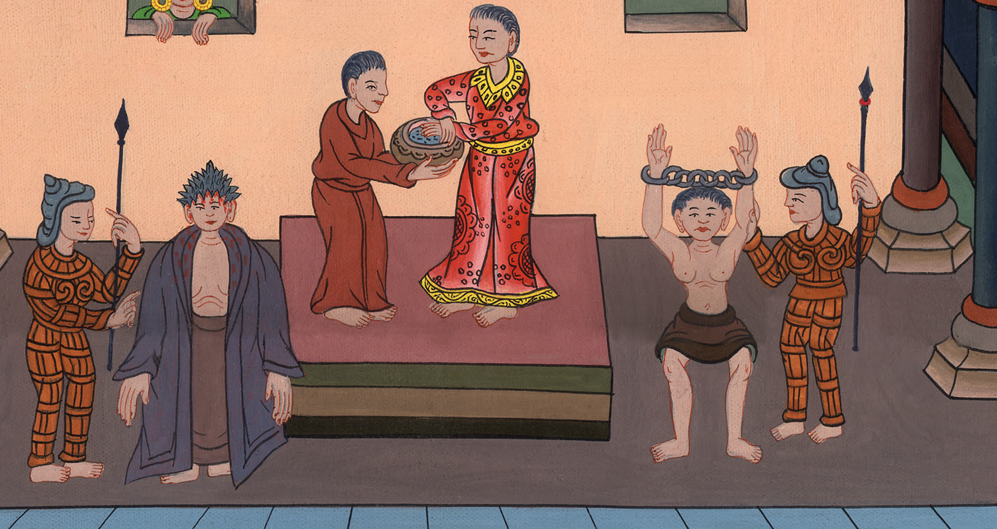
मत्ती 27:21

Slide 35
22“What then should I do with Jesus who is called Christ?” Pilate asked.
They all answered, “Crucify Him!”
22पिलातुस ने उनसे पूछा, “फिर यीशु को जो मसीह कहलाता है, क्या करूँ?” सब ने उससे कहा, “वह क्रूस पर चढ़ाया जाए।”

Slide 36
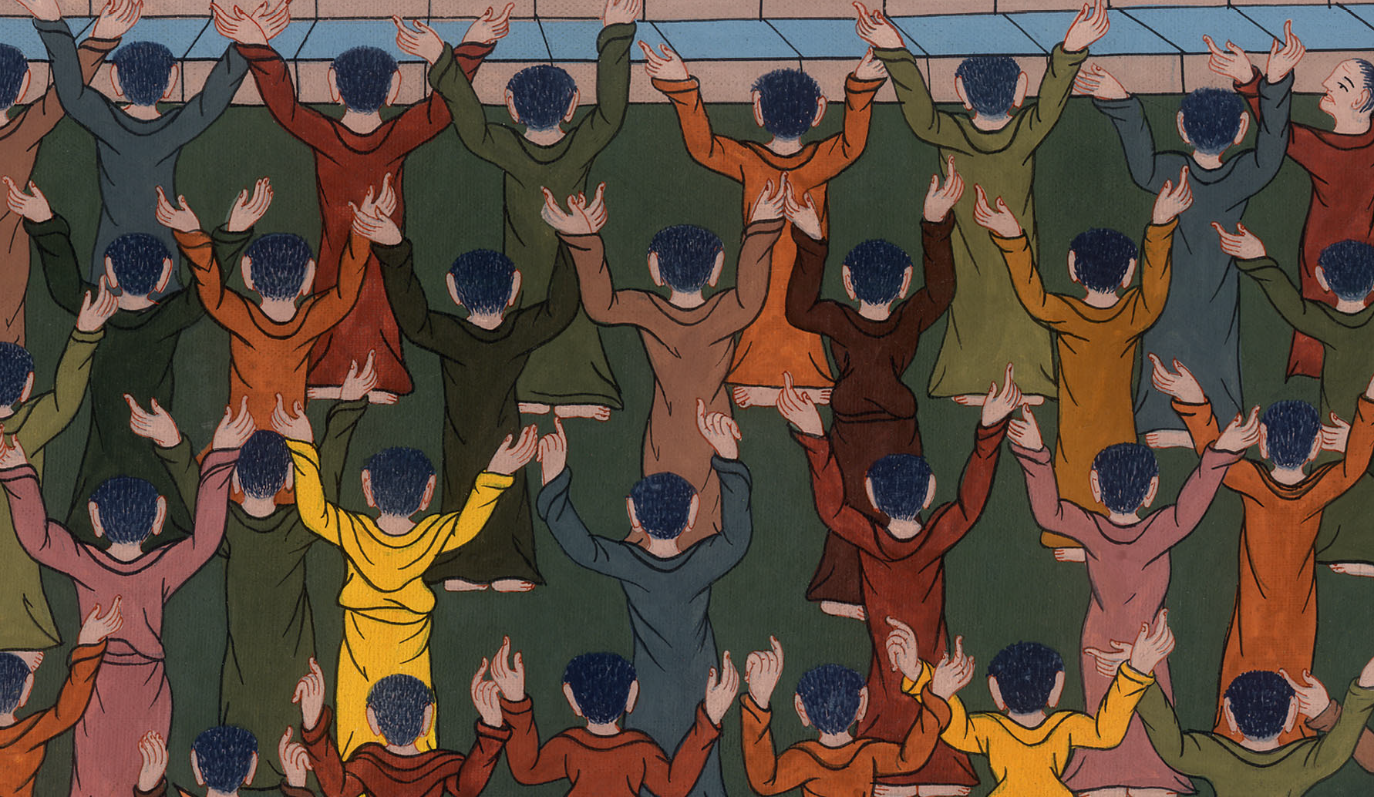
मत्ती 27:22

Slide 37
23“Why?” asked Pilate. “What evil has He done?”
But they shouted all the louder, “Crucify Him!”
23राज्यपाल ने कहा, “क्यों उसने क्या बुराई की है?” परन्तु वे और भी चिल्ला चिल्लाकर कहने लगे, “वह क्रूस पर चढ़ाया जाए।”

Slide 38
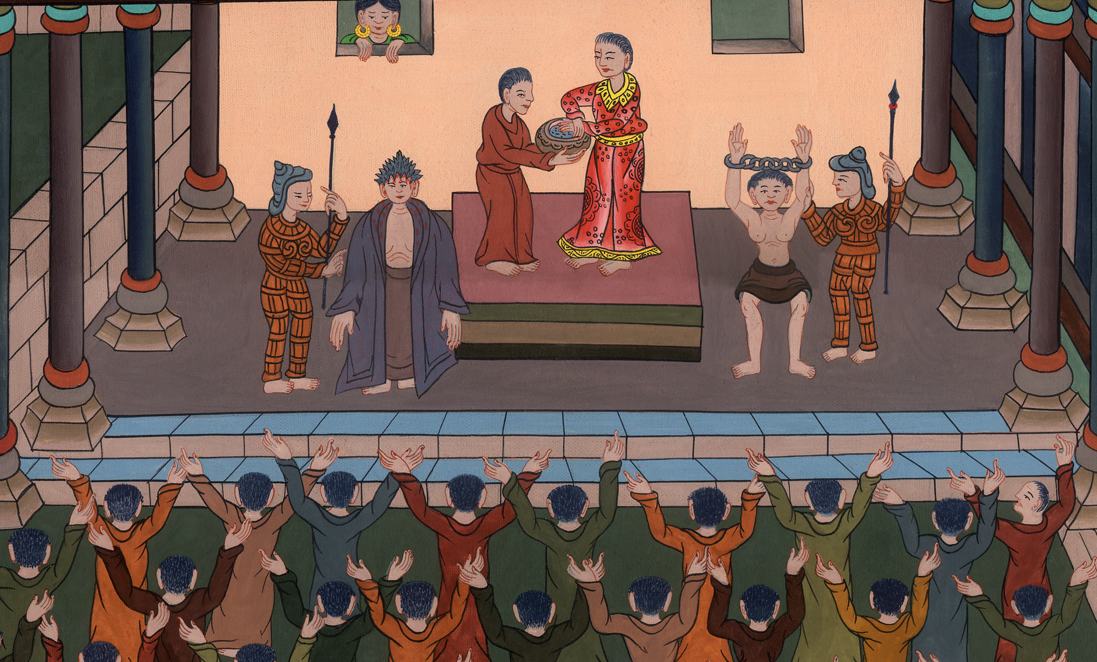
मत्ती 27:23

Slide 39
24When Pilate saw that he was accomplishing nothing, but that instead a riot was breaking out, he took water and washed his hands before the crowd. “I am innocent of this man’s blood,” he said. “You bear the responsibility.”
24जब पिलातुस ने देखा, कि कुछ बन नहीं पड़ता परन्तु इसके विपरीत उपद्रव होता जाता है, तो उसने पानी लेकर भीड़ के सामने अपने हाथ धोए, और कहा, “मैं इस धर्मी के लहू से निर्दोष हूँ; तुम ही जानो।”

Slide 40
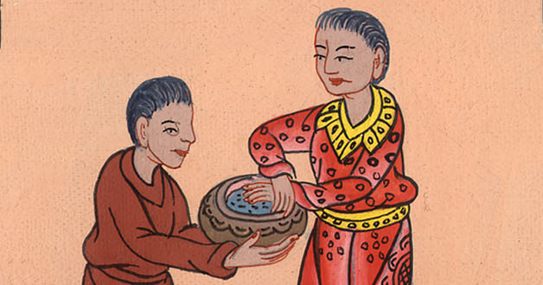
मत्ती 27:24

Slide 41
25All the people answered, “His blood be on us and on our children!”
25सब लोगों ने उत्तर दिया, “इसका लहू हम पर और हमारी सन्तान पर हो!”

Slide 42
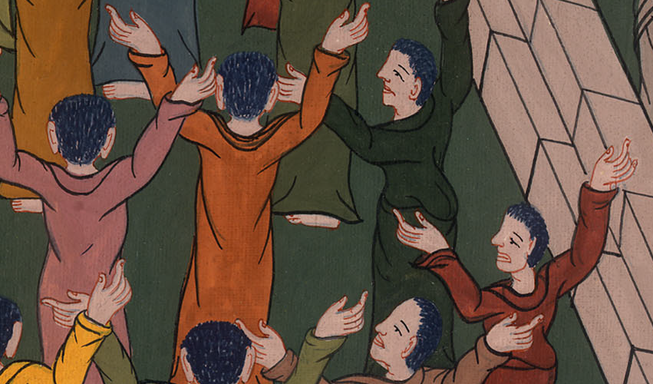
मत्ती 27:25

Slide 43
John 19
16 So then he delivered him to them to be crucified.
यूहन्ना 19
16 तब उसने उसे उनके हाथ सौंप दिया ताकि वह क्रूस पर चढ़ाया जाए।

Slide 44
यूहन्ना 19:16

